Slide 1


令和3年度島根県獣医学会
産業動物部門
注腸X線造影にて先天性結腸閉鎖症と診断し、結腸-直腸バイパス術を実施した新生子牛2例
(株)益田大動物診療所
加藤圭介、高橋海秀、永吉夢輝、伊藤容平、山本哲也
原知也、足立全、岸本昌也、加藤大介
(株)益田大動物診療所

Slide 2
はじめに
先天性結腸閉鎖症(Congenital Atresia Coli 以下C.A.C)
‥先天的に結腸が部分的に欠如し、その終末部分が盲端となって閉鎖するものである。原因としては遺伝的素因の存在や妊娠診断時における直腸検査での胎膜把握が大きく関与していると考えられる。
〇C.A.Cは比較的多く発生する先天性異常であるが、その手術例の報告は少なく、安楽殺を余儀なくされる例も少なくない
〇海外における成功例はいくつか見受けられるが、国内での成功例は少ない
Matilde Lombarderoら Organogenesis July/August September 2014
(株)益田大動物診療所

Slide 3
背景
〇確定診断の実施
生後便の排出がないことや、X線または超音波検査により閉鎖部分を確認することで診断できるが、確定診断には試験的開腹や剖検時にて発見
↓
今回：注腸X線造影にて結腸の遠位盲端部の探索を行った
〇術式の見直し
盲端同士の吻合による成功例が少ない原因として、直腸側盲端(遠位盲端)の探索が困難であることや遠位腸管の低形成が考えられる。
↓
今回：近位盲端部の滞便を除去し、近位盲端部と直腸を側-側吻合にてバイパスさせることを検討
(株)益田大動物診療所

Slide 4
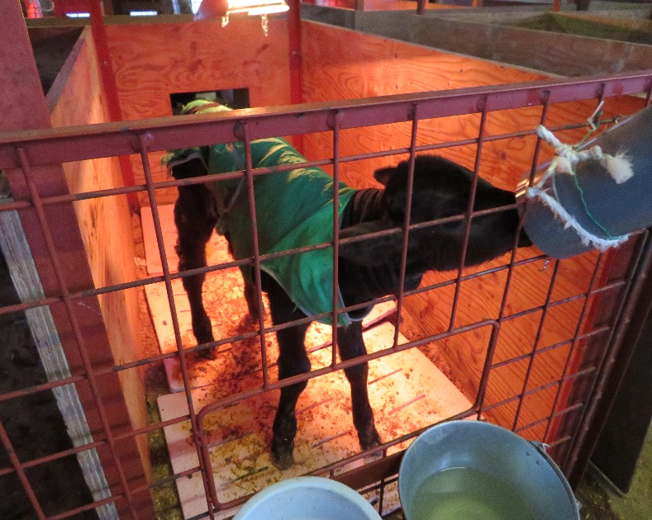
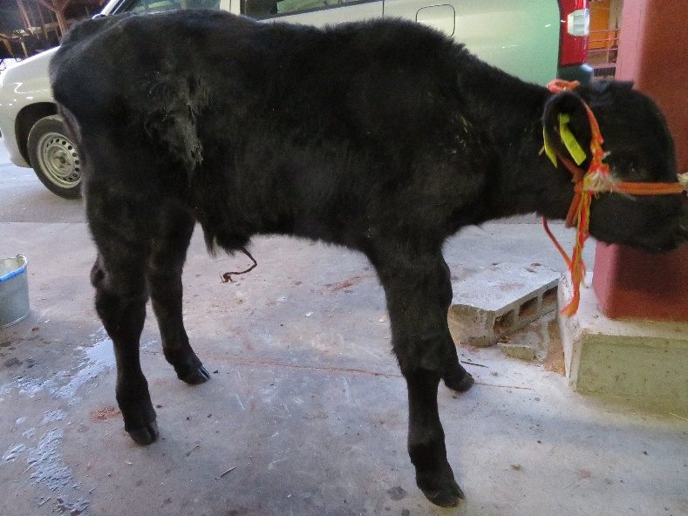
患畜プロフィール
〇症例1
・種別：黒毛和種(美津照重-百合勝安-茂花国)
・性別：雄
・生年月日：2018年11月7日
・稟告：疝痛症状、排便なし
・現症：T38.8、直腸内排便なし、疝痛(＋)
・手術実施日：2018年11月8日(2日齢)
・転帰：治癒
〇症例2
・種別：交雑種(百合勝安)
・性別：雄
・生年月日：2020年11月7日
・稟告：排便なし、哺乳(ー)
・現症：T38.8、直腸内排便なし、沈鬱(＋)、疝痛(ー)
・手術実施日：2020年11月11日(5日齢)
・転帰：死亡(2020年11月25日)
症例２を参考に報告する
(株)益田大動物診療所

Slide 5
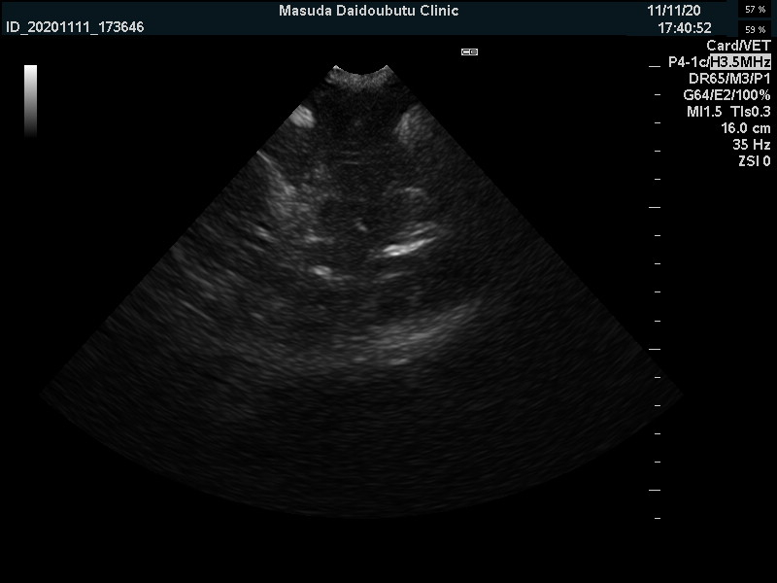
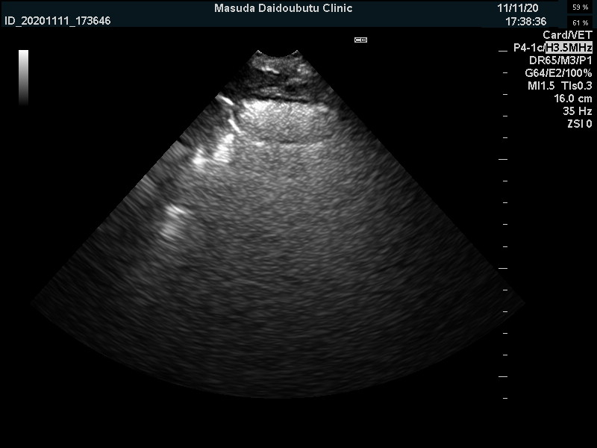
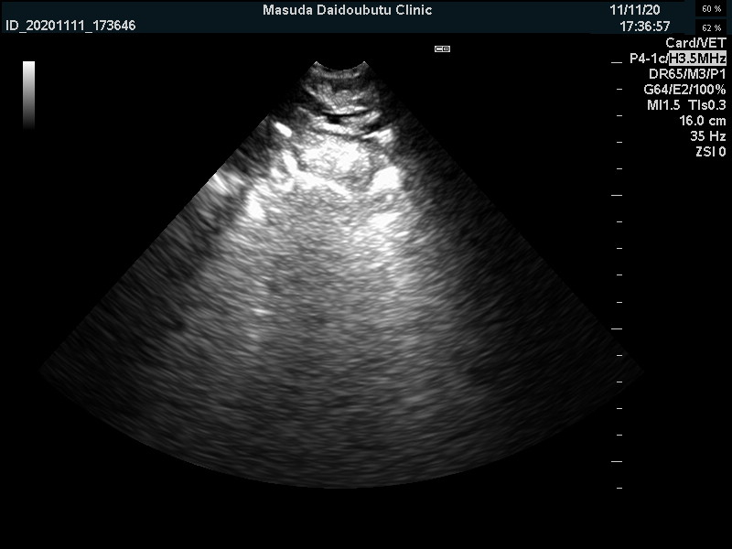
超音波検査所見
立位にて右側ケン部周囲より描写
A
B
C
A.空回腸は特に所見なし
B.結腸にて内容物で膨満した箇所
C.結腸周囲の高エコー像
(株)益田大動物診療所

Slide 6
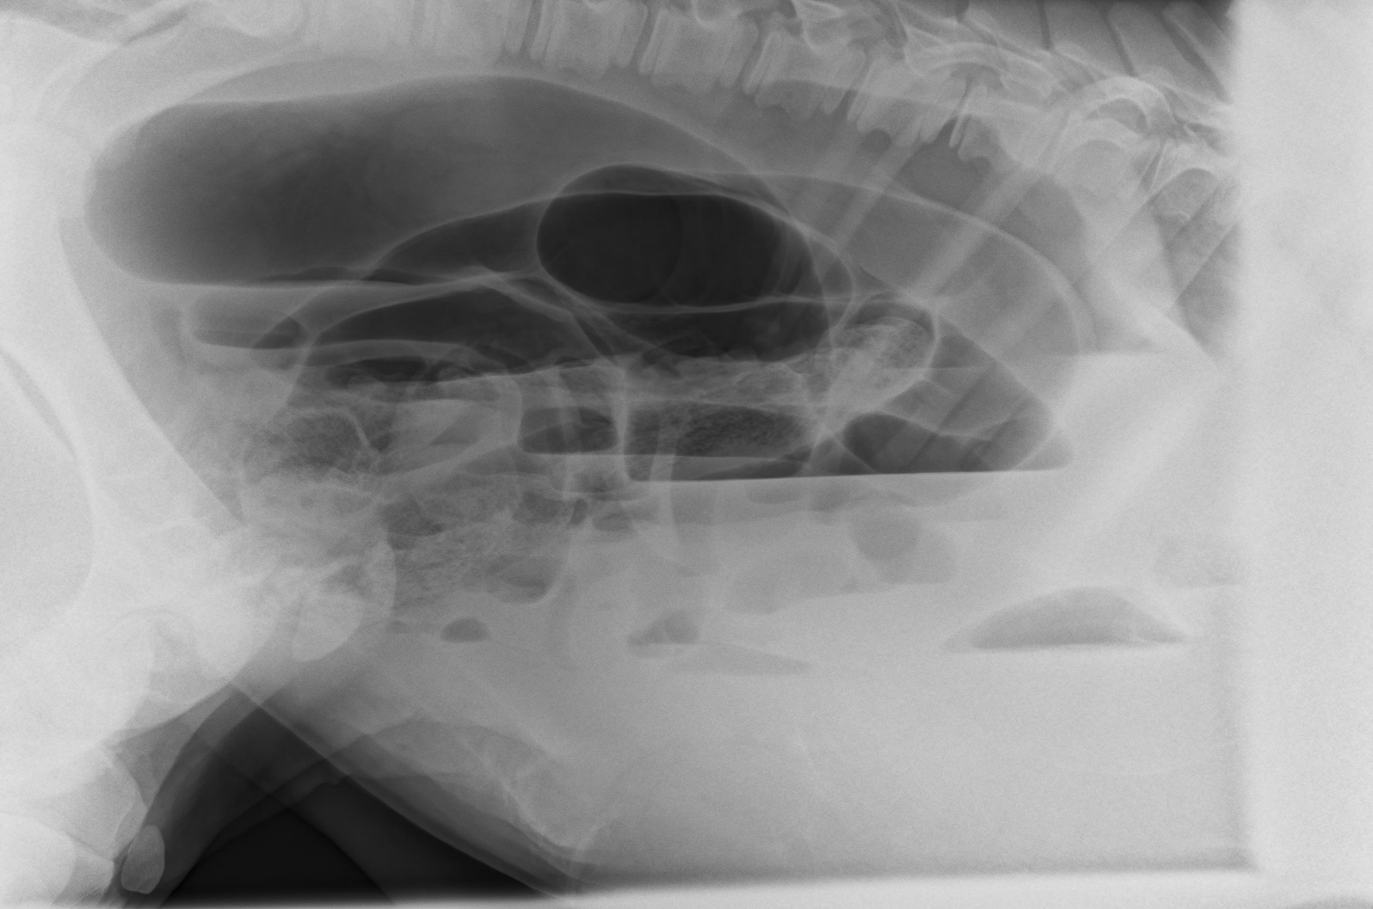
X線検査所見
A.拡張した盲腸
B.拡張した近位結腸盲端
膨満した盲端が2か所
A.盲腸の盲端
B.頭側部の結腸の盲端
※右側腹部のラテラル像
(株)益田大動物診療所

Slide 7
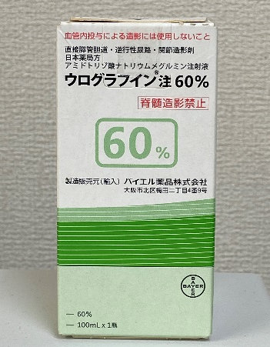
注腸X線造影検査(下部消化管造影検査)
大腸の走行、通過状態、粘膜の形状、性状を調べ、炎症、潰瘍、腫瘍等の病変を探す検査
〇方法
➀注腸用カテーテルを経肛門にて挿入し、造影剤(バリウムもしくはヨード)、空気を順次大腸にいれる
②注入したバリウムをできるだけ大腸粘膜表面全体に付着させるため、体を回転させる
③X線撮影を行う
〇造影剤
・人医療ではバリウムが使用されることが多いが、本症例は遠位結腸の低形成が考えられるため、通過速度の速いヨード造影剤を採用
・アミドトリゾ酸ナトリウムメグルミン注射液ウログラフィン注60％(バイエル薬品株式会社)
(株)益田大動物診療所

Slide 8
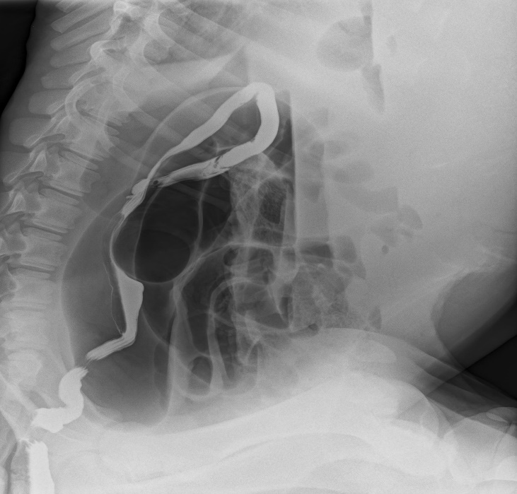
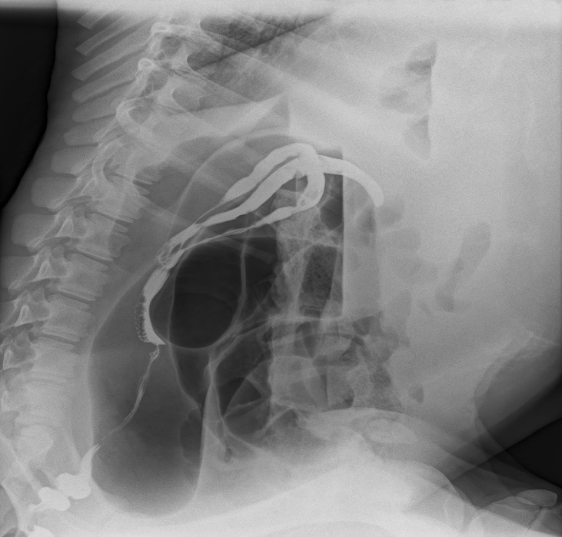
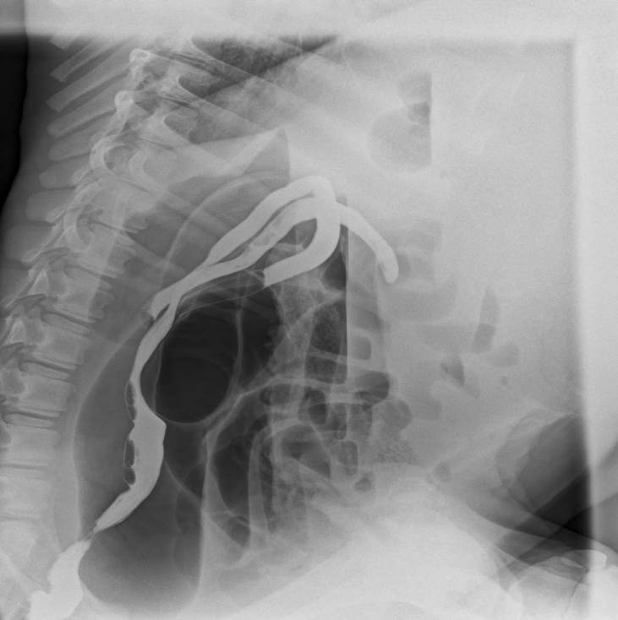
注腸X線検査所見
➀直腸内に造影剤を50ml注入し5分後
②➀より空気注入5分後
③②より追加で造影剤50ml注入5分後
※右側腹部のラテラル像
盲端部
盲端部
②から③にかけて遠位結腸の高エコー像が停止していることより、遠位結腸盲端を確認
(株)益田大動物診療所

Slide 9
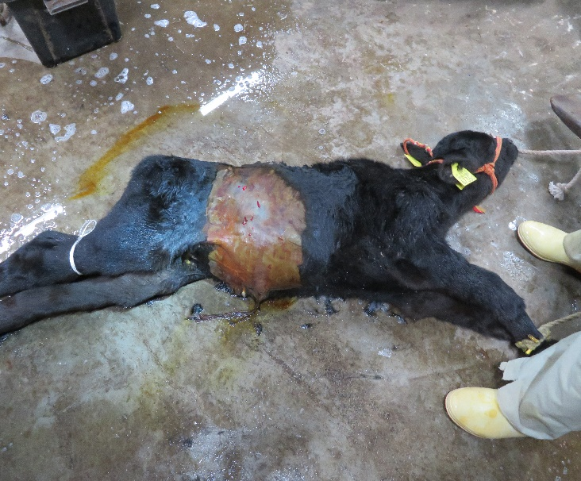
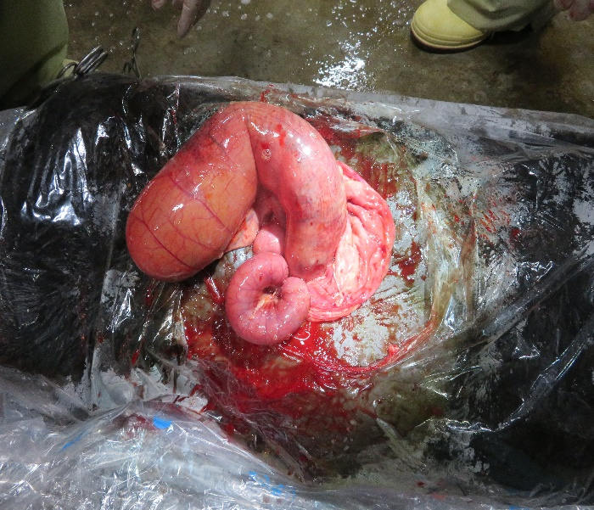
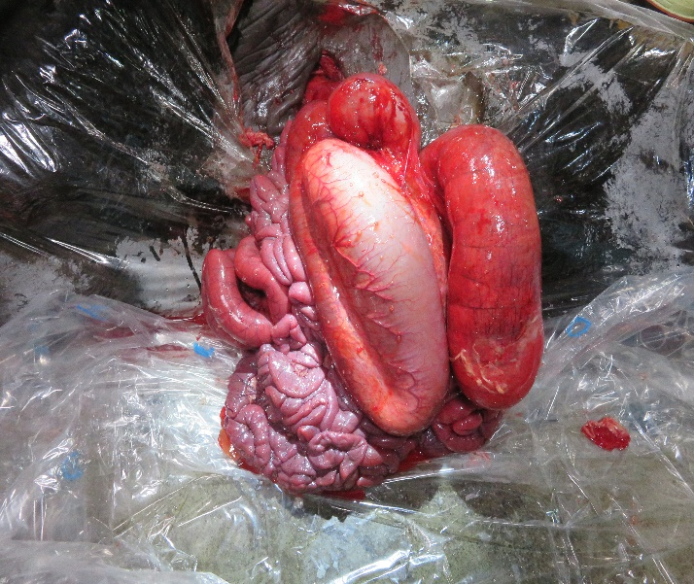
直腸-結腸バイパス術➀
➀
②
③
➀左側横臥右ケン部切開にて実施
②拡張した盲腸の出現
③内容物に充実した結腸近位盲端の出現
(株)益田大動物診療所

Slide 10
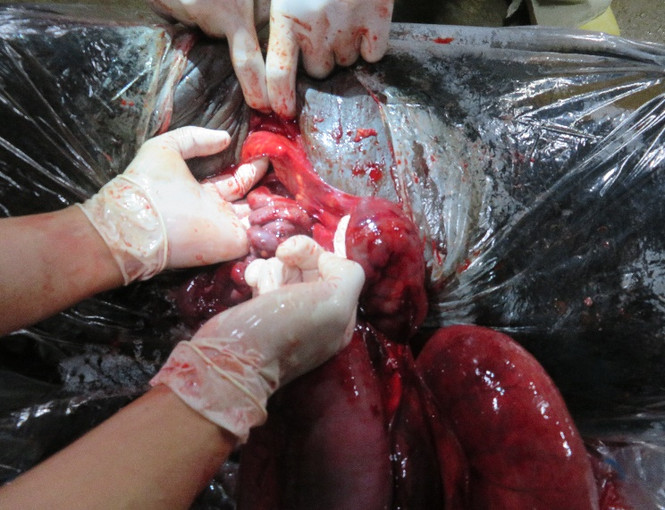
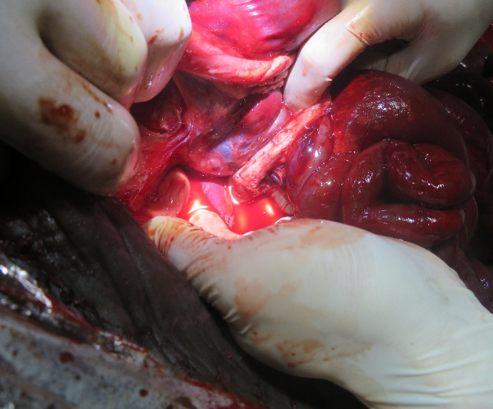
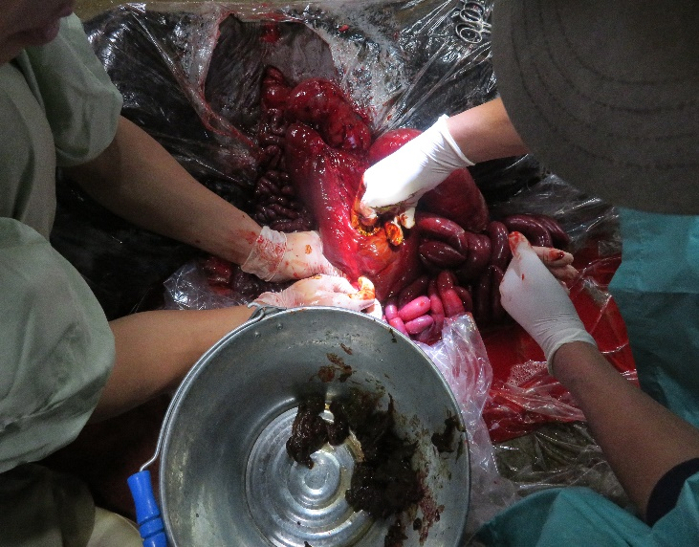
直腸-結腸バイパス術②
④
⑤
⑥
④低形成となった直腸の確認
⑤結腸遠位部を確認(盲端は腹腔内に入り込んでおり、盲端同士の吻合は困難と判断)
⑥結腸近位盲端部を約5㎝切開し、餅状の内容物を除去し、切開部を洗浄
(株)益田大動物診療所

Slide 11
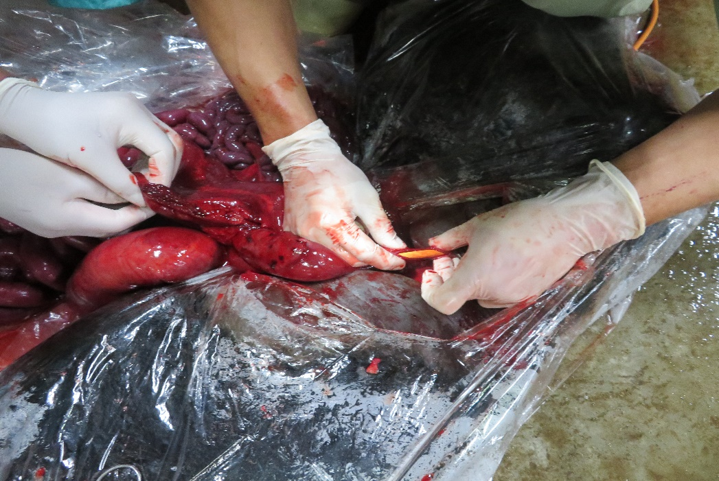
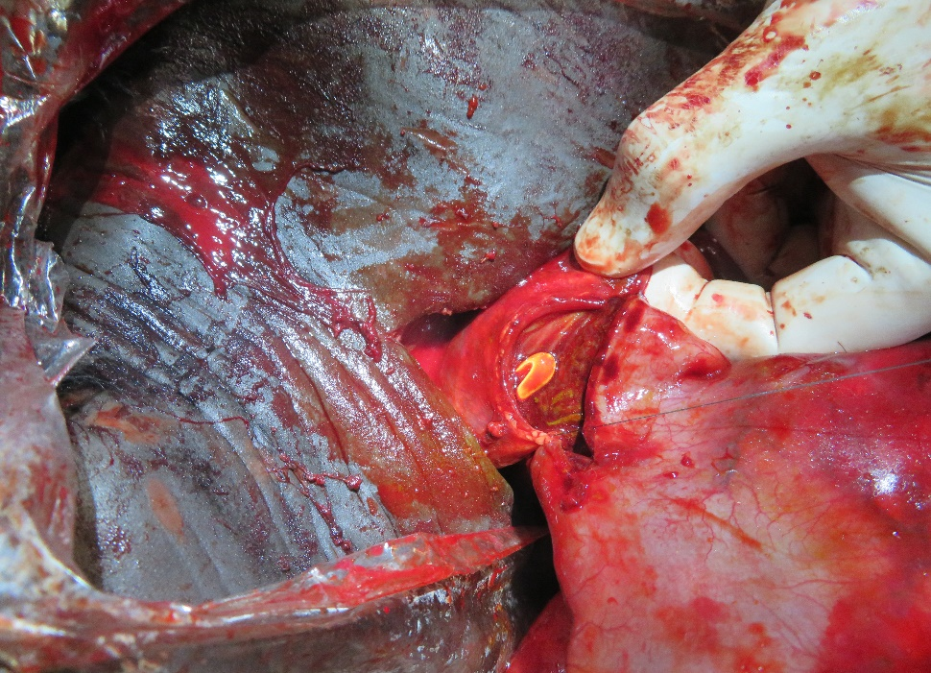
直腸-結腸バイパス術③
⑦
⑧
⑦肛門よりカテーテルを挿入し、低形成となった直腸を確認。
確認後、結腸近位盲端部の切開長と同様の長さ(約5㎝)になるようにカテーテルに
沿って直腸を切開
⑧近位盲端部の切開部と直腸の切開部を全層アルベルト縫合にて、側側吻合
(株)益田大動物診療所

Slide 12
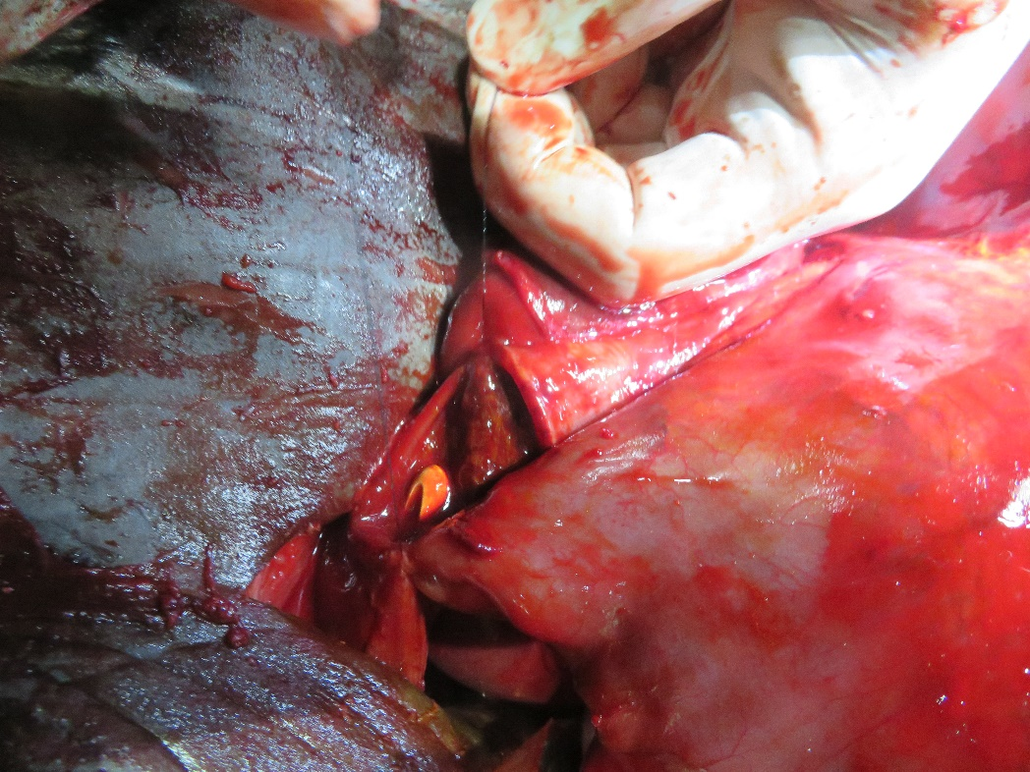
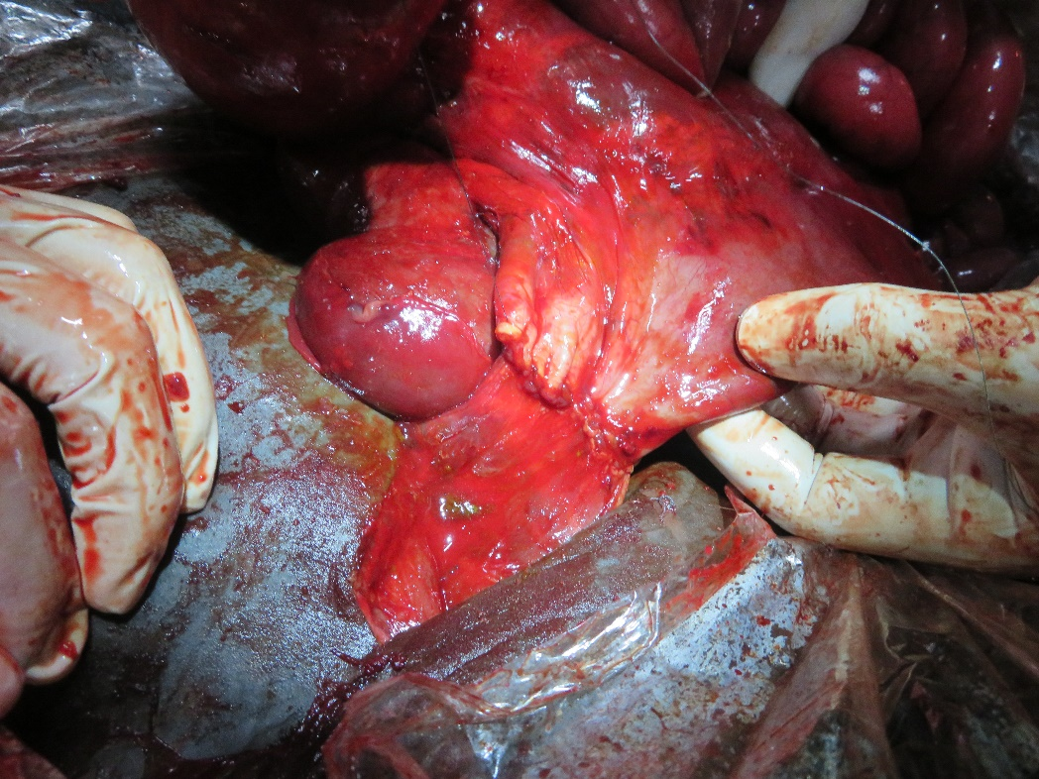
直腸-結腸バイパス術④
⑨
⑩
⑨全層アルベルト縫合にて側側吻合
⑩吻合終了後、腹腔内を洗浄し、閉腹
(株)益田大動物診療所

Slide 13
血液検査所見
項目・単位 | 第１病日 (OPE前) | 第5病日 (OPE後) | 項目・単位 | 第１病日 (OPE前) | 第5病日 (OPE後)
RBC(万/μl) | 817 | 1037 | BUN(mg/dl) | 15.5 | 11.5
WBC(/μl) | 6,500 | 8500 | GGT(mg/dl) | 160 | 98
PLT(万/μl) | 45.6 | 72.0 | Ca(mg/dl) | 12.4 | 11.6
HGB(g/dl) | 9.0 | 13.1 | IP(mg/dl) | 7.3 | 7.4
HCT(％) | 30.6 | 43.8 | Na(mEq/l) | 141 | 143
TP(g/dl) | 6.5 | 7.8 | K(mEq/l) | 4.9 | 4.8
AST(U/l) | 38 | 66 | Cl(mEq/l) | 89 | 100
(株)益田大動物診療所

Slide 14
術後経過
OPE
死亡
第1病日
第2病日
第3病日
第4病日
第5病日
第6病日
第7病日
第8病日
第9病日
第10病日
第11病日
第12病日
第13病日
第1４病日
輸血1ℓ
生理食塩水2ℓ
酢酸リンゲル１ℓor2ℓ
等張重曹1ℓ
抗生剤
術後1日目より褐色泥状下痢を排便
その後も排便状態は良好であったが
術後14日目に斃死→病理解剖に供した
(株)益田大動物診療所

Slide 15
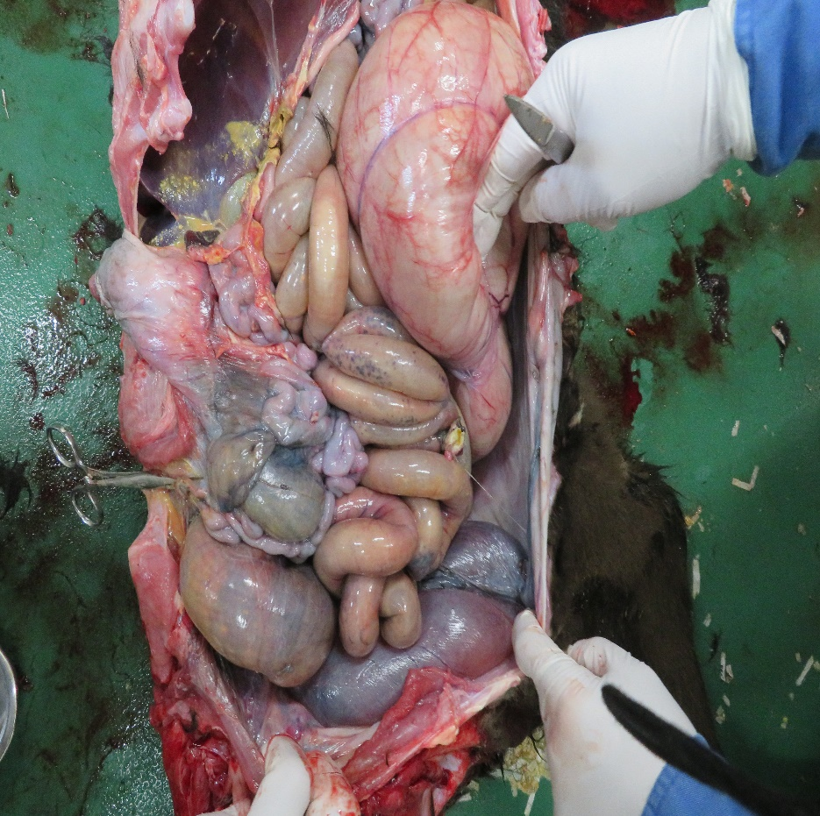
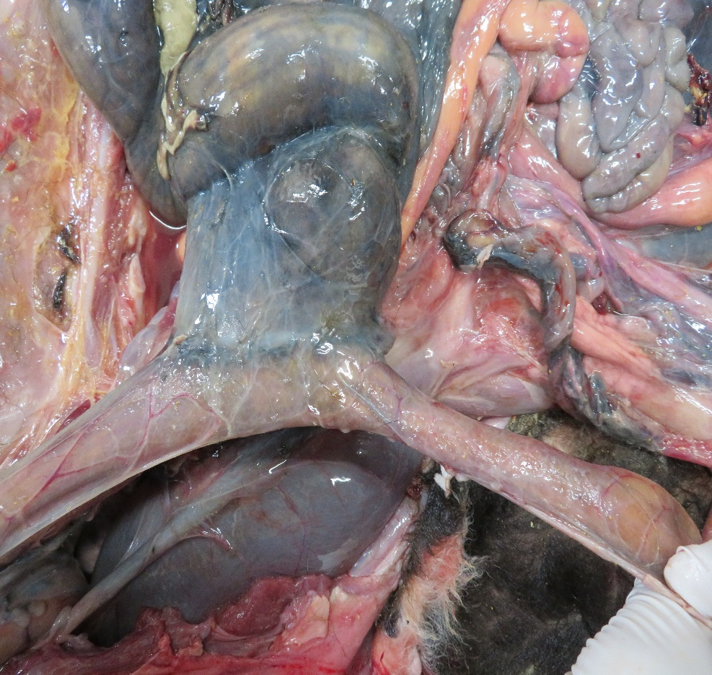
病理解剖所見
腹腔内全体
直腸-結腸バイパス部
吻合部
直腸
結腸近位盲端部
(株)益田大動物診療所

Slide 16
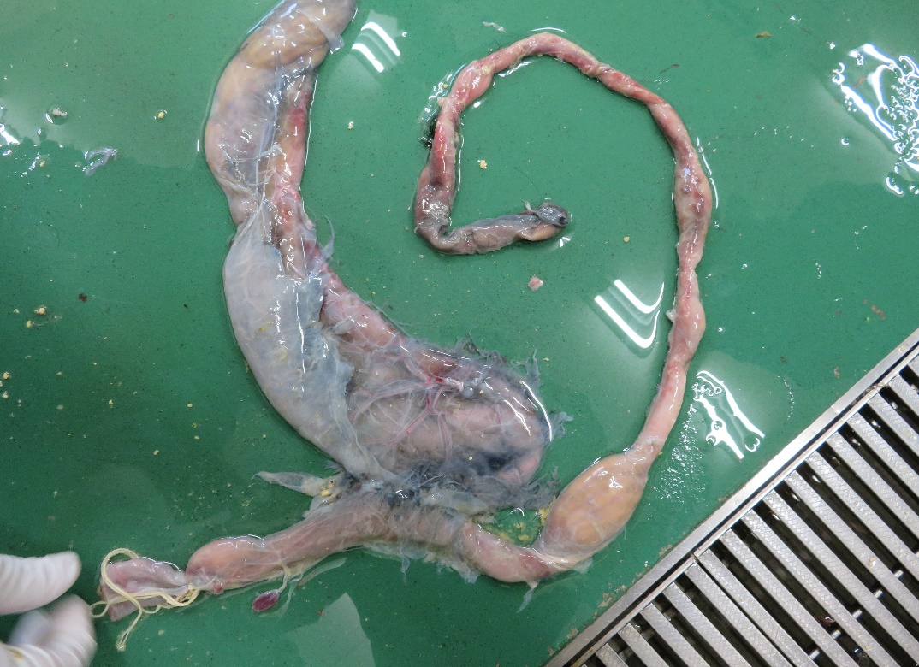
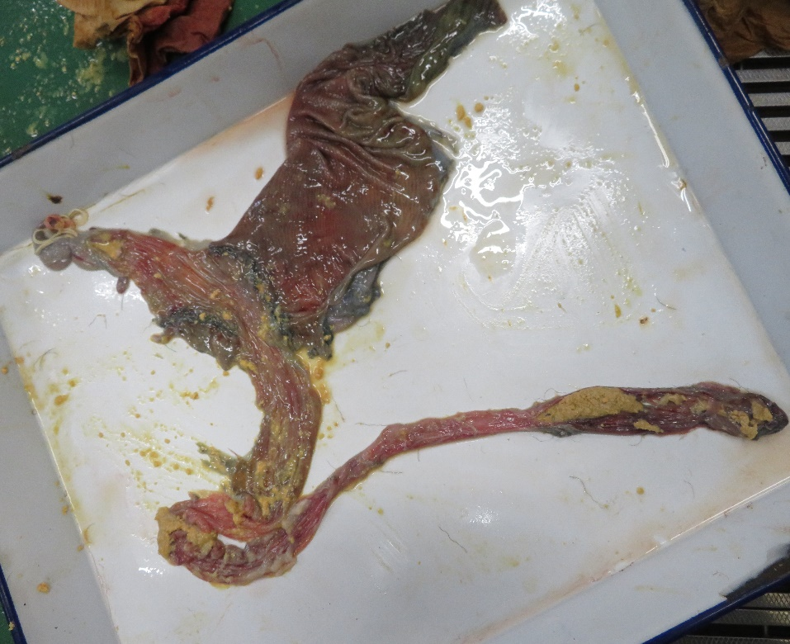
病理解剖所見
結腸盲端部と直腸吻合部
腸管内内容
吻合部
遠位盲端部
近位盲端部
ムチンの産生
内容物の通過
(株)益田大動物診療所

Slide 17
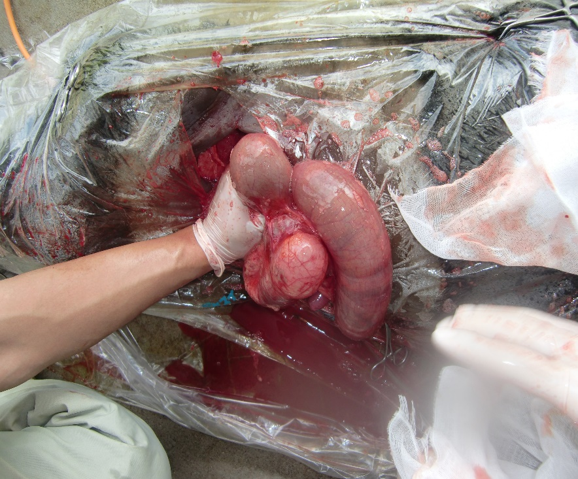
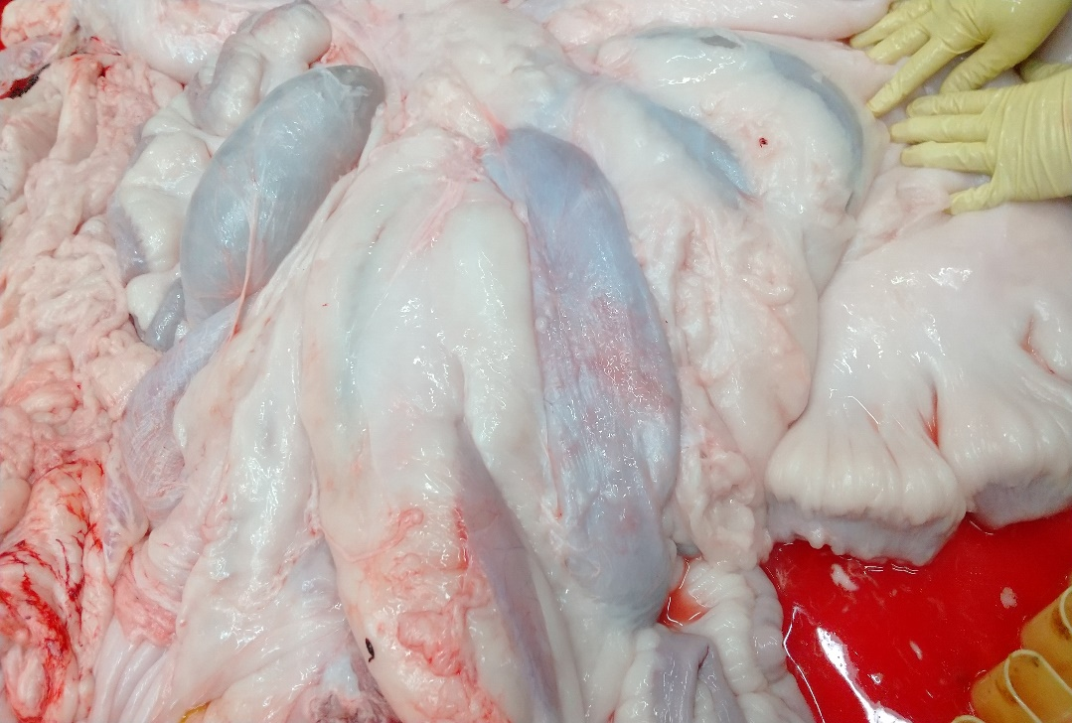
と畜場所見(症例１)
手術時
と畜場
近位盲端部
遠位盲端部
盲腸
術中に残存した遠位盲端部は発育とともに拡張するが、便通に問題なし
(株)益田大動物診療所

Slide 18
まとめ
〇C.A.Cにおいて、注腸X線造影にて遠位盲端部の探索が可能
・C.A.Cの確定診断が可能
・開腹時に遠位盲端の探索の簡略化及び省略
〇結腸-直腸バイパス術の実施による手技の簡易化
1.近位盲端部の胎便は用手にて除去→術後の便通を容易にする
2.遠位盲端部の探索を省略し、近位盲端部を可視化できる直腸に吻合(側側)
3.直腸が低形成のため、吻合簡易化を図り、全層アルベルト縫合を推奨
4.術中の感染防止に対する対策、術後の感染防止(術後の腹膜炎)
〇展望
・今回、1症例は術後問題なく30カ月齢まで飼養され出荷に至った
→C.A.Cは外科手術適応であった
・盲端部の解剖学的位置や、生後日数などの要因が予後にどのくらい影響するのか
→症例数を重ね、検討すべき
(株)益田大動物診療所

